Slide 1




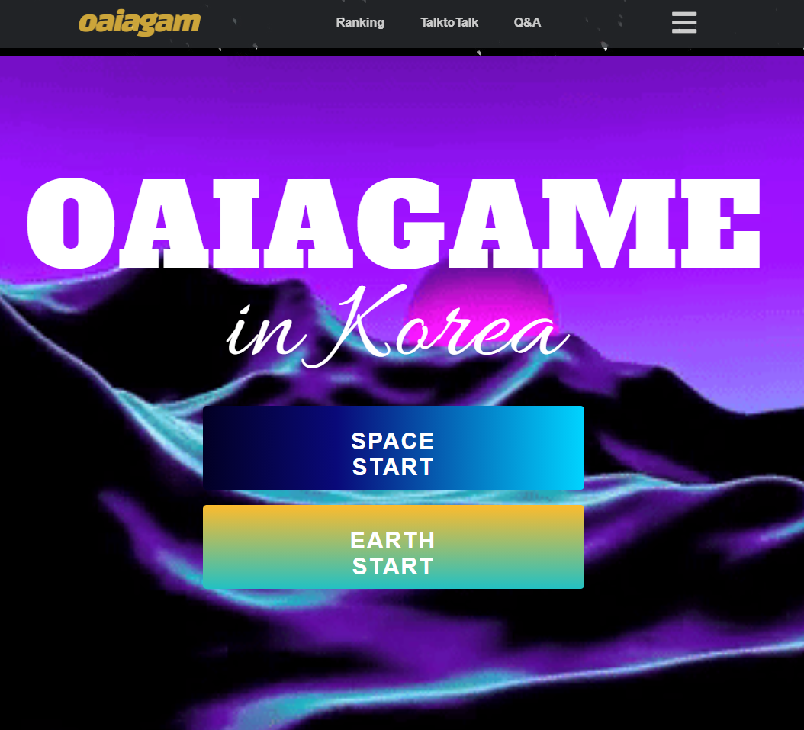
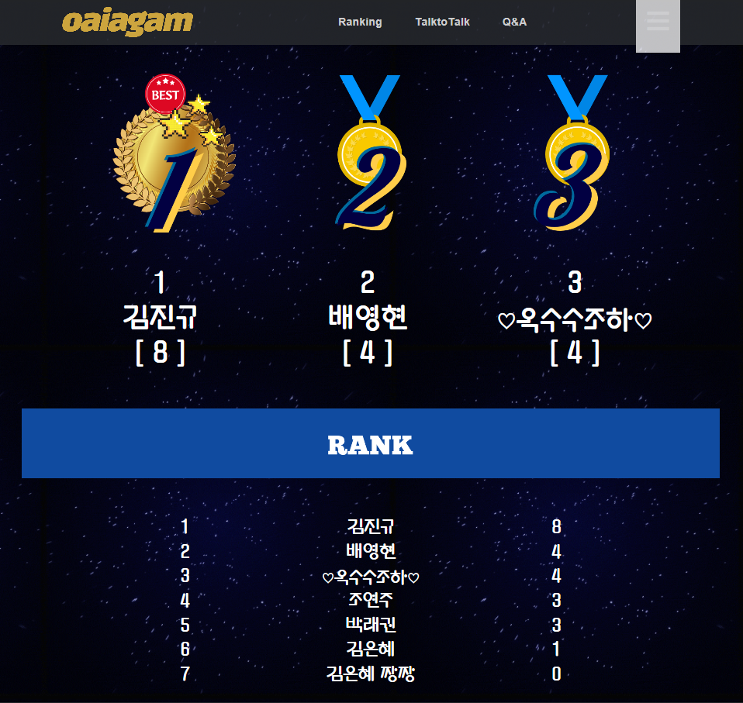




Python과 Spring Framework를 활용한
게임 개발 및 웹 사이트 구축
한국폴리텍대학 스마트금융과
고수진 배영현 김은혜 박영선
01. 프로젝트 개요
03. 결과물
프로젝트 목표
게임 개발
Java Spring Frame work를 활용하여 실제 서비스 가능한 웹페이지 구현
Oracle DB 연동을 통한 효율적 데이터 관리
AWS 서버를 이용하여 완성된 프로젝트 배포
Python을 활용하여 아케이드 미니게임 개발
- ‘Pygame’ 라이브러리를 활용하여 게임 구축 후 게임 Score 및 Ranking 데이터를 DB에 저장
프로젝트 주제
2가지 버전의 미니게임 실행
자유게시판 및 Q&A게시판을 통한 커뮤니티 구축
Session처리를 통한 로그인 기능 구현
웹 페이지 구현
02. 개발 환경 및 기술
Spring Frame work 활용하여 웹 페이지 구현
Spring MVC Project를 이용하여 로그인 및 커뮤니티 기능 구현과 게임 데이터를 연동한 웹 페이지 구축
개발 환경
운영 체제: Windows 10
개발 언어: Python 3.8, JAVA 1.8
개발 도구: Spring Frame Work, Eclipse
Jupyter Lab
04. 의의 및 기대효과
적용 기술 및 분석 흐름도
의의
DB활용
- ORACLE DB를 활용하여 테이블 설계
게임 웹사이트에 있는 로그인, 랭킹, 커뮤니티 등의 기능을 모두 구현한 완성도 있는 웹 페이지 구축
Python 게임 개발
- ‘Pygame’ 라이브러리를 활용한 파이썬 게임 개발
기대효과
Python3을 활용한 게임 개발 경험을 토대로 보다 심도 있는 게임 개발 가능성 보유
유저 중심의 UI를 적용하여 로그인 및 커뮤니티 기능을 중심으로 하는 웹 사이트 구축 기대
WEB 구축
- Spring Frame work를 활용하여 웹 페이지 개발

